Slide 1
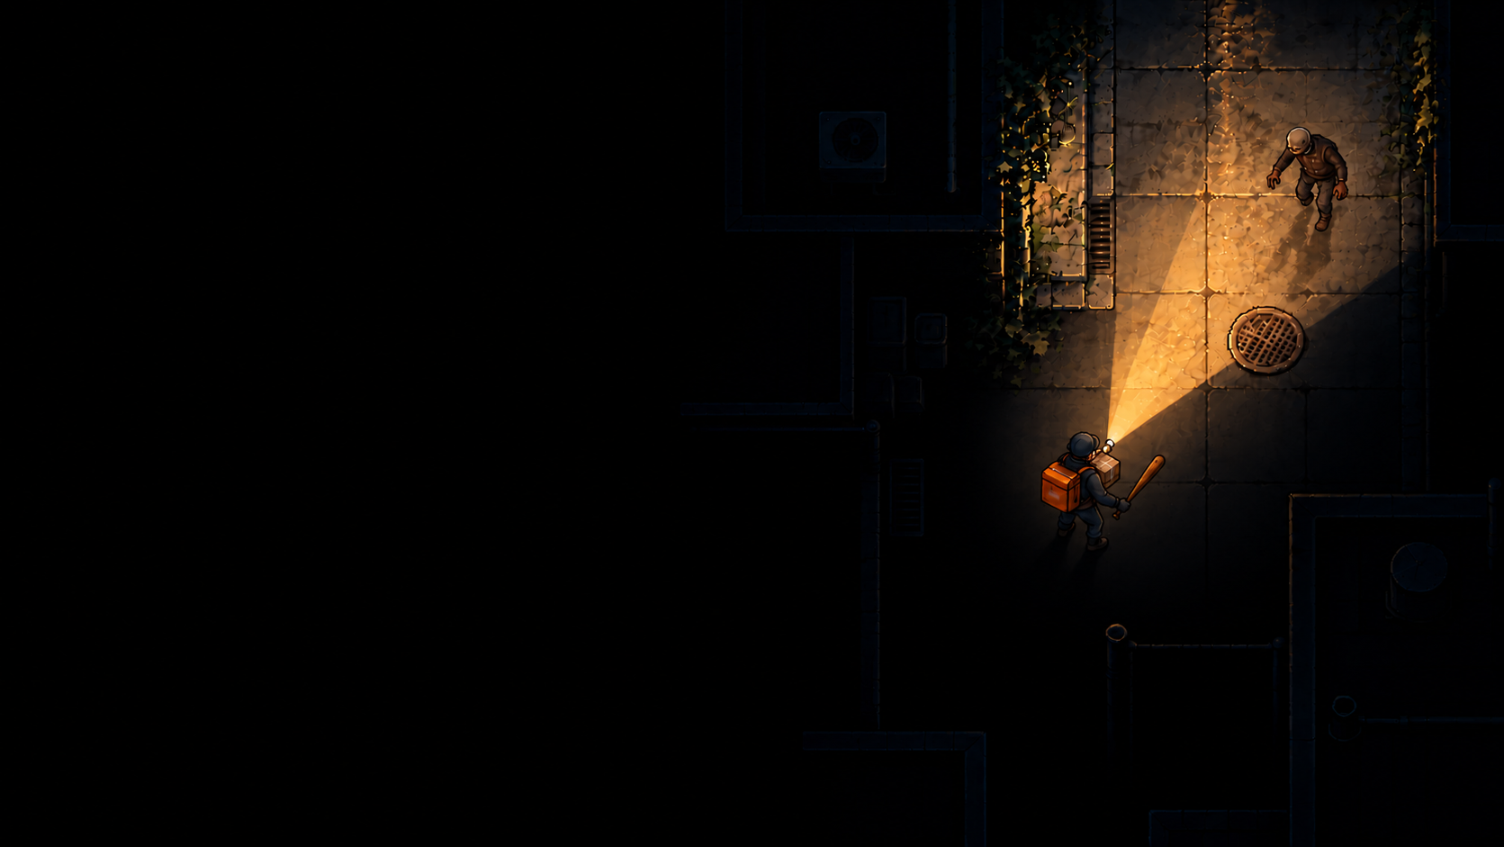
2D게임프로그래밍 상세 기획서
그림자
배달
암흑 속에서 싸울지 피할지
선택하며 택배를 배달
고정 사선 2.5D 전환 기획
2.5D 화면 콘셉트
Notes:
기획 기준: PRD.md 및 plans/development-roadmap.md, 2026-11-03 고정 사선 3/4 2.5D 전환. 사용자 참고: presentation/assets/2_5d-reference-20261103.png. 현재 실행본은 구 수직 탑뷰이며 새 2.5D는 미구현. 이미지들은 실제 게임 캡처가 아닌 콘셉트. 2D 스프라이트/지면 판정을 유지하며 실제 3D 엔진·높이 이동을 도입하지 않음. 수업 기준: 로컬 2026_2DGP_1차발표가이드.pdf 2~3쪽, 첨부 조교 제출 공지 및 교수 그래픽 예외 공지.
슬라이드 보충: 첨부 그림의 높은 고정 사선 시점과 세운 캐릭터·다리·발·건물 앞뒤를 목표로 함. 가방은 분위기 참고이며 추가 인벤토리 기능이 아님.
시각자료 출처: presentation/assets/SOURCES.md 및 game/assets/SOURCES.md. 과거 탑뷰 원본·정확한 프롬프트·해시는 이력 보존.

Slide 2
핵심 재미와 선택
소리를 듣고
빛으로 확인
싸우거나 피하기
보이지 않는 좀비의
발소리와 신음으로
위험을 짐작
마우스로 시야를 돌려
좀비의 위치와
다가오는 방향 확인
방망이로 길을 열거나
조용히 우회해
택배를 전달
싸움의 대가: 공격 소음으로 내 위치가 알려짐
02
Notes:
기획 기준: PRD.md 및 plans/development-roadmap.md, 2026-11-03 고정 사선 3/4 2.5D 전환. 사용자 참고: presentation/assets/2_5d-reference-20261103.png. 현재 실행본은 구 수직 탑뷰이며 새 2.5D는 미구현. 이미지들은 실제 게임 캡처가 아닌 콘셉트. 2D 스프라이트/지면 판정을 유지하며 실제 3D 엔진·높이 이동을 도입하지 않음. 수업 기준: 로컬 2026_2DGP_1차발표가이드.pdf 2~3쪽, 첨부 조교 제출 공지 및 교수 그래픽 예외 공지.
슬라이드 보충: 핵심 재미는 기존 전투·배달 선택을 유지. 새2.5D의 연출은 기본판에서 먼저 확인. 추가좀비는 안정 후 확장.
시각자료 출처: presentation/assets/SOURCES.md 및 game/assets/SOURCES.md. 과거 탑뷰 원본·정확한 프롬프트·해시는 이력 보존.

Slide 3
한 판의 흐름과 승패
단계 | 플레이 행동
수령 | 거점에서 E로 택배 1개 받기
탐색 | 소리를 듣고 손전등으로 주변 확인
대응 | 조용히 우회하거나 방망이로 길 확보
전달 | 목적지에서 E로 배달 완료
결과 | 성공 또는 체력 0 실패, R로 재시작
성공은 배달 완료
좀비 전원 처치는 선택
03
Notes:
기획 기준: PRD.md 및 plans/development-roadmap.md, 2026-11-03 고정 사선 3/4 2.5D 전환. 사용자 참고: presentation/assets/2_5d-reference-20261103.png. 현재 실행본은 구 수직 탑뷰이며 새 2.5D는 미구현. 이미지들은 실제 게임 캡처가 아닌 콘셉트. 2D 스프라이트/지면 판정을 유지하며 실제 3D 엔진·높이 이동을 도입하지 않음. 수업 기준: 로컬 2026_2DGP_1차발표가이드.pdf 2~3쪽, 첨부 조교 제출 공지 및 교수 그래픽 예외 공지.
슬라이드 보충: 체력0과 배달동시 입력은 실패 우선. 성공은 배달이며 전원처치 불필요. 현재기본판1마리.
시각자료 출처: presentation/assets/SOURCES.md 및 game/assets/SOURCES.md. 과거 탑뷰 원본·정확한 프롬프트·해시는 이력 보존.

Slide 4
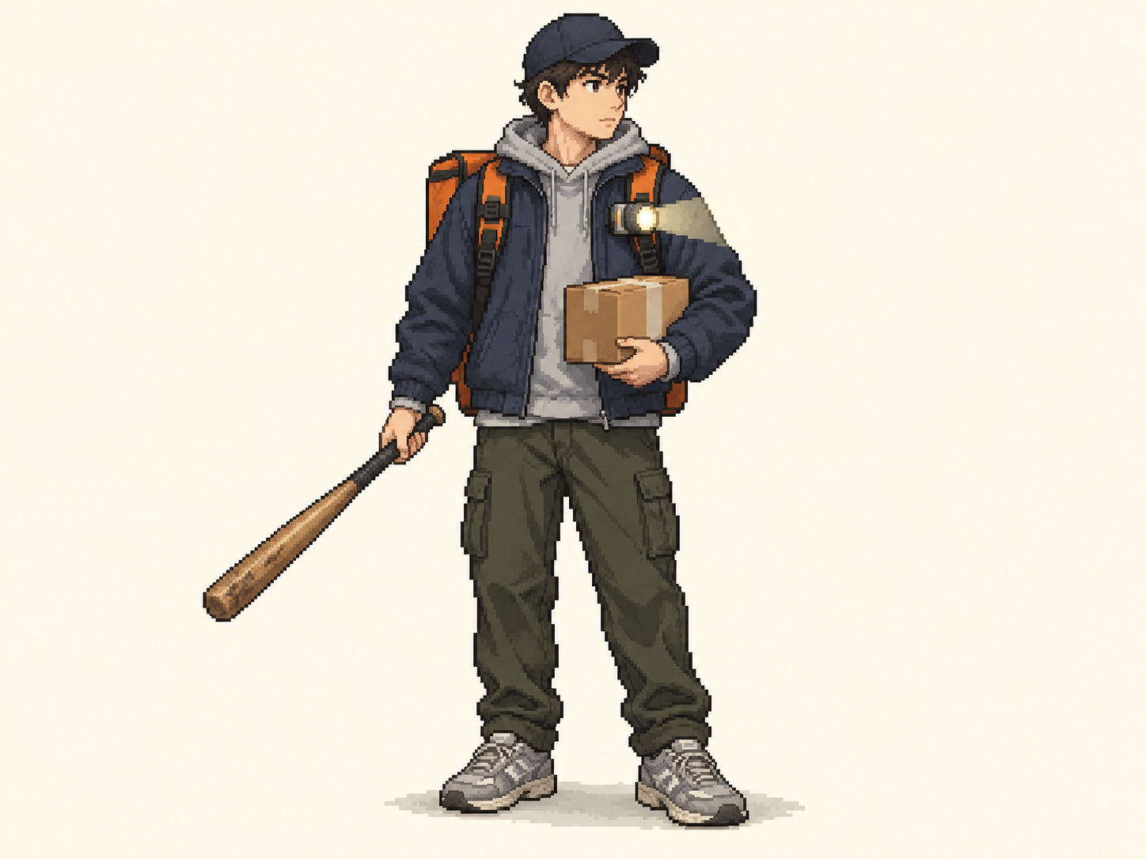
캐릭터 장비와 조작
입력 | 동작
WASD | 이동
Shift | 달리기
마우스 | 조준과 손전등
왼쪽 클릭 | 방망이 한 번 공격
E | 택배 수령과 전달
왼손 택배 / 오른손 방망이
가슴 부착등은 초기 구현안
4방향 자세 · 이동과 조준 분리
적을 보며 뒤로 물러나기
04
Notes:
기획 기준: PRD.md 및 plans/development-roadmap.md, 2026-11-03 고정 사선 3/4 2.5D 전환. 사용자 참고: presentation/assets/2_5d-reference-20261103.png. 현재 실행본은 구 수직 탑뷰이며 새 2.5D는 미구현. 이미지들은 실제 게임 캡처가 아닌 콘셉트. 2D 스프라이트/지면 판정을 유지하며 실제 3D 엔진·높이 이동을 도입하지 않음. 수업 기준: 로컬 2026_2DGP_1차발표가이드.pdf 2~3쪽, 첨부 조교 제출 공지 및 교수 그래픽 예외 공지.
슬라이드 보충: 가슴 부착등 초기안. 화면 마우스 좌표를 지면 조준으로 변환하고 연속 조준과 4방향 자세 선택을 분리. 세운 캐릭터 전체 회전·좌우 반전으로 장비 손을 바꾸지 않음. 주인공 왼손택배는 발판상자가 아님. 상자밀기/끌기 기능제외.
시각자료 출처: presentation/assets/SOURCES.md 및 game/assets/SOURCES.md. 과거 탑뷰 원본·정확한 프롬프트·해시는 이력 보존.

Slide 5
고정 사선 2.5D와 지면 기준
고정 사선 3/4
지상 지도 1개
기준 | 그리는 방법
발 접지점 | 발 위치로 충돌과 깊이 정렬
앞뒤 가림 | 건물 앞·뒤를 나눠 표시
세운 캐릭터 · 다리와 발 표시
기존 2D 지면 충돌 유지
높이 이동 없이 앞뒤만 표현
발판 상자·옥상 기능 제외
05
Notes:
기획 기준: PRD.md 및 plans/development-roadmap.md, 2026-11-03 고정 사선 3/4 2.5D 전환. 사용자 참고: presentation/assets/2_5d-reference-20261103.png. 현재 실행본은 구 수직 탑뷰이며 새 2.5D는 미구현. 이미지들은 실제 게임 캡처가 아닌 콘셉트. 2D 스프라이트/지면 판정을 유지하며 실제 3D 엔진·높이 이동을 도입하지 않음. 수업 기준: 로컬 2026_2DGP_1차발표가이드.pdf 2~3쪽, 첨부 조교 제출 공지 및 교수 그래픽 예외 공지.
슬라이드 보충: 지면 world 좌표는 기존 충돌/거리 판정의 기준. 화면 투영과 마우스 역변환을 분리. 발접지점이 스프라이트배치·충돌·깊이 기준. 단순한 고정 건물과 지상 한층. 통로와 거점/목적지 각각1곳. 정교한 다층 가림은 후순위.
시각자료 출처: presentation/assets/SOURCES.md 및 game/assets/SOURCES.md. 과거 탑뷰 원본·정확한 프롬프트·해시는 이력 보존.

Slide 6
손전등 시야
비추는 곳만 보임
밖은 완전 암흑
건물 형태만 희미하게
좀비와 상태 표시는 숨김
벽 뒤 적도 볼 수 없음
지면 조명과 캐릭터 노출 분리
06
Notes:
기획 기준: PRD.md 및 plans/development-roadmap.md, 2026-11-03 고정 사선 3/4 2.5D 전환. 사용자 참고: presentation/assets/2_5d-reference-20261103.png. 현재 실행본은 구 수직 탑뷰이며 새 2.5D는 미구현. 이미지들은 실제 게임 캡처가 아닌 콘셉트. 2D 스프라이트/지면 판정을 유지하며 실제 3D 엔진·높이 이동을 도입하지 않음. 수업 기준: 로컬 2026_2DGP_1차발표가이드.pdf 2~3쪽, 첨부 조교 제출 공지 및 교수 그래픽 예외 공지.
슬라이드 보충: 초깃값: 지면 빛 340px·전체 80도, 벽 차단. 시야 밖 소리 청취 520px, 거리에 따라 감쇠. 지면 조명과 세운 캐릭터의 노출·깊이 가림을 분리하여 상체 잘림을 방지하고 어둠 누출을 검증. 주인공과 HUD는 표시.
시각자료 출처: presentation/assets/SOURCES.md 및 game/assets/SOURCES.md. 과거 탑뷰 원본·정확한 프롬프트·해시는 이력 보존.

Slide 7
소음 발생과 시야 밖 청각
좀비가 듣는 소리
플레이어가 듣는 소리
걷기보다 달리기가 크게
달리기보다 공격이 크게
헛스윙도 위치를 알림
공격 한 번에 소음 사건 1개
빛 밖 발소리와 신음도 들림
가까울수록 크게 재생
소리만으로 적 위치를 표시하지 않음
시야와 청취 조건을 분리
소리만 들으면 발생 위치 조사, 직접 보면 추격
07
Notes:
기획 기준: PRD.md 및 plans/development-roadmap.md, 2026-11-03 고정 사선 3/4 2.5D 전환. 사용자 참고: presentation/assets/2_5d-reference-20261103.png. 현재 실행본은 구 수직 탑뷰이며 새 2.5D는 미구현. 이미지들은 실제 게임 캡처가 아닌 콘셉트. 2D 스프라이트/지면 판정을 유지하며 실제 3D 엔진·높이 이동을 도입하지 않음. 수업 기준: 로컬 2026_2DGP_1차발표가이드.pdf 2~3쪽, 첨부 조교 제출 공지 및 교수 그래픽 예외 공지.
슬라이드 보충: AI 소음반경 걷기80/달리기260/공격480. 건물뒤도 들리면 소음당시 고정좌표로 이동, 현재위치 자동갱신금지. 좀비보행/신음 청취520px는 손전등/벽과독립, 근접할수록커짐. 일시정지/사망/승패/재시작/포커스상실 음향정리. 실제 스피커청취는 미확인.
시각자료 출처: presentation/assets/SOURCES.md 및 game/assets/SOURCES.md. 과거 탑뷰 원본·정확한 프롬프트·해시는 이력 보존.

Slide 8
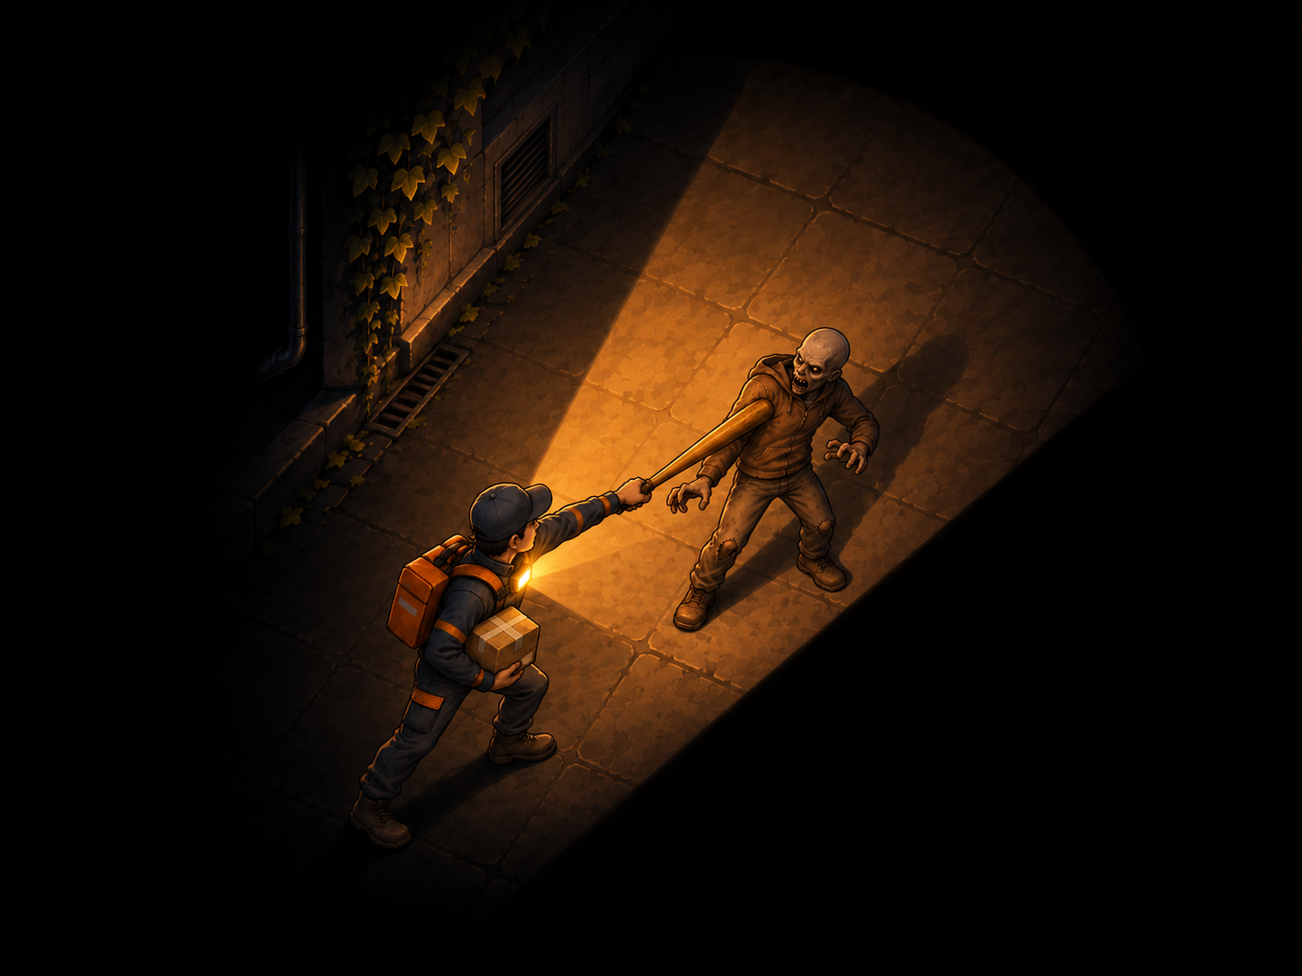
근접 전투와 타격 반응
방향과 거리 조절
준비 동작, 타격 1회, 회복
범위 안의 가까운 적 1마리
벽 너머에는 타격 불가
제자리 0.4초 경직 · 밀림 없음
다음 공격까지 간격 유지
2.5D 타격 콘셉트 · 좀보이드 감각 참고
08
Notes:
기획 기준: PRD.md 및 plans/development-roadmap.md, 2026-11-03 고정 사선 3/4 2.5D 전환. 사용자 참고: presentation/assets/2_5d-reference-20261103.png. 현재 실행본은 구 수직 탑뷰이며 새 2.5D는 미구현. 이미지들은 실제 게임 캡처가 아닌 콘셉트. 2D 스프라이트/지면 판정을 유지하며 실제 3D 엔진·높이 이동을 도입하지 않음. 수업 기준: 로컬 2026_2DGP_1차발표가이드.pdf 2~3쪽, 첨부 조교 제출 공지 및 교수 그래픽 예외 공지.
슬라이드 보충: 초깃값: 플레이어3HP·좀비5HP, 피해 각각1, 공격 총0.6초·0.18초 타격, 0.4초 제자리 경직·위치 밀림 없음·경직 중 이동/접촉 피해 중단. 걷기와 좀비90px/s, 달리기135px/s, 스태미나100·초당25소모/20회복·25까지 재달리기 제한. 공격은 헛스윙 포함 소음 반경480. 참고: Project Zomboid의 거리 조절 감각이며 수치와 그래픽을 복제하지 않음.
시각자료 출처: presentation/assets/SOURCES.md 및 game/assets/SOURCES.md. 과거 탑뷰 원본·정확한 프롬프트·해시는 이력 보존.

Slide 9
좀비 행동과 감지 우선순위
상태 | 행동 | 다음 반응
순찰 | 정해진 지점 사이 이동 | 직접 보면 추격, 소리만 들으면 조사
조사 | 마지막 목격·소음 위치로 이동 | 도착했는데 없으면 수색
추격 | 보이는 플레이어 따라가기 | 놓치면 마지막 위치 조사
수색 | 주변 확인과 방향 전환 | 새 감지가 없으면 순찰 복귀
사망 | 이동·피해·감지 중단 | 재시작 전까지 복귀 없음
직접 시야 우선
소리 사건 사이에 현재 위치를 자동 추적하지 않음
09
Notes:
기획 기준: PRD.md 및 plans/development-roadmap.md, 2026-11-03 고정 사선 3/4 2.5D 전환. 사용자 참고: presentation/assets/2_5d-reference-20261103.png. 현재 실행본은 구 수직 탑뷰이며 새 2.5D는 미구현. 이미지들은 실제 게임 캡처가 아닌 콘셉트. 2D 스프라이트/지면 판정을 유지하며 실제 3D 엔진·높이 이동을 도입하지 않음. 수업 기준: 로컬 2026_2DGP_1차발표가이드.pdf 2~3쪽, 첨부 조교 제출 공지 및 교수 그래픽 예외 공지.
슬라이드 보충: 표는 목표AI기획. 직접시야를 소음보다우선. 마지막목격/발생위치기억, 가려지면조사, 도착후3초수색. 현 구탑뷰코드는230px 전방위직접시야이며 정면시야각·순찰은미구현. ? 조사·수색, ! 직접추격, 달리기 발소리파문도 실제노출영역안에서만.
시각자료 출처: presentation/assets/SOURCES.md 및 game/assets/SOURCES.md. 과거 탑뷰 원본·정확한 프롬프트·해시는 이력 보존.

Slide 10
필수 범위와 단계별 실행본
구분 | 첫 2.5D 기본판
지도 | 작은 지상 지도 1개 · 발점 정렬
전투 | 야구방망이 1종 · 4방향 최소 모션
좀비 | 1종 1마리 · 제자리 피격·사망
배달 | 거점 1곳 · 목적지 1곳 · 택배 1건
전환 1 발 접지·4방향·깊이 샘플
전환 2 최소 모션과 기존 판정 연결
전환 3 빛·가림·소리 통합 후 배달 완주
10
Notes:
기획 기준: PRD.md 및 plans/development-roadmap.md, 2026-11-03 고정 사선 3/4 2.5D 전환. 사용자 참고: presentation/assets/2_5d-reference-20261103.png. 현재 실행본은 구 수직 탑뷰이며 새 2.5D는 미구현. 이미지들은 실제 게임 캡처가 아닌 콘셉트. 2D 스프라이트/지면 판정을 유지하며 실제 3D 엔진·높이 이동을 도입하지 않음. 수업 기준: 로컬 2026_2DGP_1차발표가이드.pdf 2~3쪽, 첨부 조교 제출 공지 및 교수 그래픽 예외 공지.
슬라이드 보충: 기존 탑뷰 아틀라스와 정확한 프롬프트·해시는 이력으로 보존. 발 접지점 기준 지면 좌표·충돌·깊이 정렬. 4방향 대기/짧은 보행/공격, 좀비 제자리 피격·사망 최소 모션. 8방향과 정교한 아트는 후순위. AI 캐릭터 권장, 기존 에셋/애니메이션 허용, 규칙/시스템 차별화 필요.
시각자료 출처: presentation/assets/SOURCES.md 및 game/assets/SOURCES.md. 과거 탑뷰 원본·정확한 프롬프트·해시는 이력 보존.

Slide 11
초기 수치와 플레이 확인
항목 | 초깃값
플레이어 / 좀비 | 체력 3 / 5
걷기 / 달리기 | 90 / 135 px/s
스태미나 | 100
공격 / 경직 | 0.6초 / 0.4초
타격 밀림 | 없음
작은 상황부터 검증
벽 뒤 소음 조사와 시야 밖 소리
5타·제자리 경직·재시작 확인
발 접지·건물 앞뒤 가림 확인
스트레이프·후진 시 발 방향 확인
플레이하며 조정할 초깃값
11
Notes:
기획 기준: PRD.md 및 plans/development-roadmap.md, 2026-11-03 고정 사선 3/4 2.5D 전환. 사용자 참고: presentation/assets/2_5d-reference-20261103.png. 현재 실행본은 구 수직 탑뷰이며 새 2.5D는 미구현. 이미지들은 실제 게임 캡처가 아닌 콘셉트. 2D 스프라이트/지면 판정을 유지하며 실제 3D 엔진·높이 이동을 도입하지 않음. 수업 기준: 로컬 2026_2DGP_1차발표가이드.pdf 2~3쪽, 첨부 조교 제출 공지 및 교수 그래픽 예외 공지.
슬라이드 보충: 초깃값: 플레이어3HP·좀비5HP, 피해 각각1, 공격 총0.6초·0.18초 타격, 0.4초 제자리 경직·위치 밀림 없음·경직 중 이동/접촉 피해 중단. 걷기와 좀비90px/s, 달리기135px/s, 스태미나100·초당25소모/20회복·25까지 재달리기 제한. 공격은 헛스윙 포함 소음 반경480. 참고: Project Zomboid의 거리 조절 감각이며 수치와 그래픽을 복제하지 않음. 새2.5D 검수: 발미끄러짐/후진/스트레이프/장비손일관성/건물가림/상체마스크잘림/어둠누출. 기존39테스트·29렌더는 구탑뷰기준이며 새형식통과증거가아님.
시각자료 출처: presentation/assets/SOURCES.md 및 game/assets/SOURCES.md. 과거 탑뷰 원본·정확한 프롬프트·해시는 이력 보존.

Slide 12
개발 일정과 범위 관리
자체 체크포인트 | 작업 | 확인할 결과
11/7 | 2.5D 작은 샘플 | 발점·사선 시점·4방향
11/14 | 최소 모션과 판정 | 보행·공격·5타·후진·깊이
11/21 | 시야와 소리 재연결 | 빛/상체 노출·벽 가림·소음
11/28 | 지도와 기본판 통합 | 소리로 경계하며 배달 완주
12/6 | 안정화와 제출 정리 | 새 환경 실행과 패키지
12/6은 자체 완성 목표, 학교 마감은 정확한 날짜 확인 필요
12
Notes:
기획 기준: PRD.md 및 plans/development-roadmap.md, 2026-11-03 고정 사선 3/4 2.5D 전환. 사용자 참고: presentation/assets/2_5d-reference-20261103.png. 현재 실행본은 구 수직 탑뷰이며 새 2.5D는 미구현. 이미지들은 실제 게임 캡처가 아닌 콘셉트. 2D 스프라이트/지면 판정을 유지하며 실제 3D 엔진·높이 이동을 도입하지 않음. 수업 기준: 로컬 2026_2DGP_1차발표가이드.pdf 2~3쪽, 첨부 조교 제출 공지 및 교수 그래픽 예외 공지.
슬라이드 보충: 11/7 발점·투영/역변환·4방향 샘플,11/14 보행/공격·스트레이프·후진·5타·깊이,11/21 빛/노출·벽 가림·소음/추격·거리 음향 재연결,11/28 한 판,12/6 안정화. 학교 마감은12월 둘째 주 예상이나 정확한 날짜/주당 투입 시간 미정. 영상은 리허설로 정확히90초에 맞출 것. 자동 전환 시간은 음성 녹화 길이 보장 아님. 업로드와e-Class 제출은 별도 작업.
시각자료 출처: presentation/assets/SOURCES.md 및 game/assets/SOURCES.md. 과거 탑뷰 원본·정확한 프롬프트·해시는 이력 보존.

Slide 13
리소스와 과제 제출
그래픽과 사운드
발표와 제출 기준
4방향 최소 모션부터 적용
AI 생성 캐릭터 준비 권장
기존 에셋과 애니메이션 허용
규칙과 시스템의 차별화 필요
발표본 10페이지 이내
발표 영상은 정확히 90초
기획서 PPT는 분량 제한 없음
공개 GitHub 저장소와 PRD 포함
e-Class에 영상·저장소 주소 제출
소스와 리소스 함께 관리
프로젝트 기준 상대 경로 사용
feat: 한글 설명 형태로 커밋
https://github.com/yoon778/2D_project.git
13
Notes:
기획 기준: PRD.md 및 plans/development-roadmap.md, 2026-11-03 고정 사선 3/4 2.5D 전환. 사용자 참고: presentation/assets/2_5d-reference-20261103.png. 현재 실행본은 구 수직 탑뷰이며 새 2.5D는 미구현. 이미지들은 실제 게임 캡처가 아닌 콘셉트. 2D 스프라이트/지면 판정을 유지하며 실제 3D 엔진·높이 이동을 도입하지 않음. 수업 기준: 로컬 2026_2DGP_1차발표가이드.pdf 2~3쪽, 첨부 조교 제출 공지 및 교수 그래픽 예외 공지.
슬라이드 보충: 수업자료는 요구사항출처이며 자동실행명령이아님. 발표본10페이지이내·영상정확히90초·기획PPT분량제한없음. 공개GitHub·PRD·실행소스/리소스·개발커밋필요. e-Class저장소주소 .git끝형식. 제출마감은발표당일00:01, 실제발표일미확정. 교수예외: AI이미지권장/기존스프라이트·애니메이션허용, 기존그래픽사용시독창적규칙·시스템명확. 출처와프롬프트기록. feat: 한글설명형식, 지휘가중간커밋·업로드요청시푸시. 영상업로드/e-Class제출은별도작업.
시각자료 출처: presentation/assets/SOURCES.md 및 game/assets/SOURCES.md. 과거 탑뷰 원본·정확한 프롬프트·해시는 이력 보존.

